Slide 1
Title
OSTB
(One Stone Two Birds)
팀원: 유한솔
박나영
문한나
김나윤
김완규

Slide 2
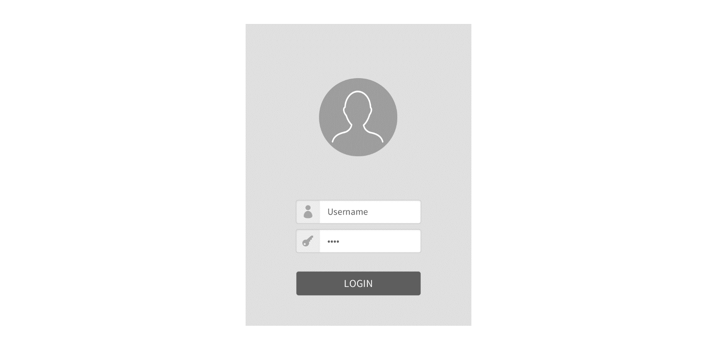
Admin_Web
1. 로그인
DB에 입력된 광고주 ID, PWD로 로그인

Slide 3
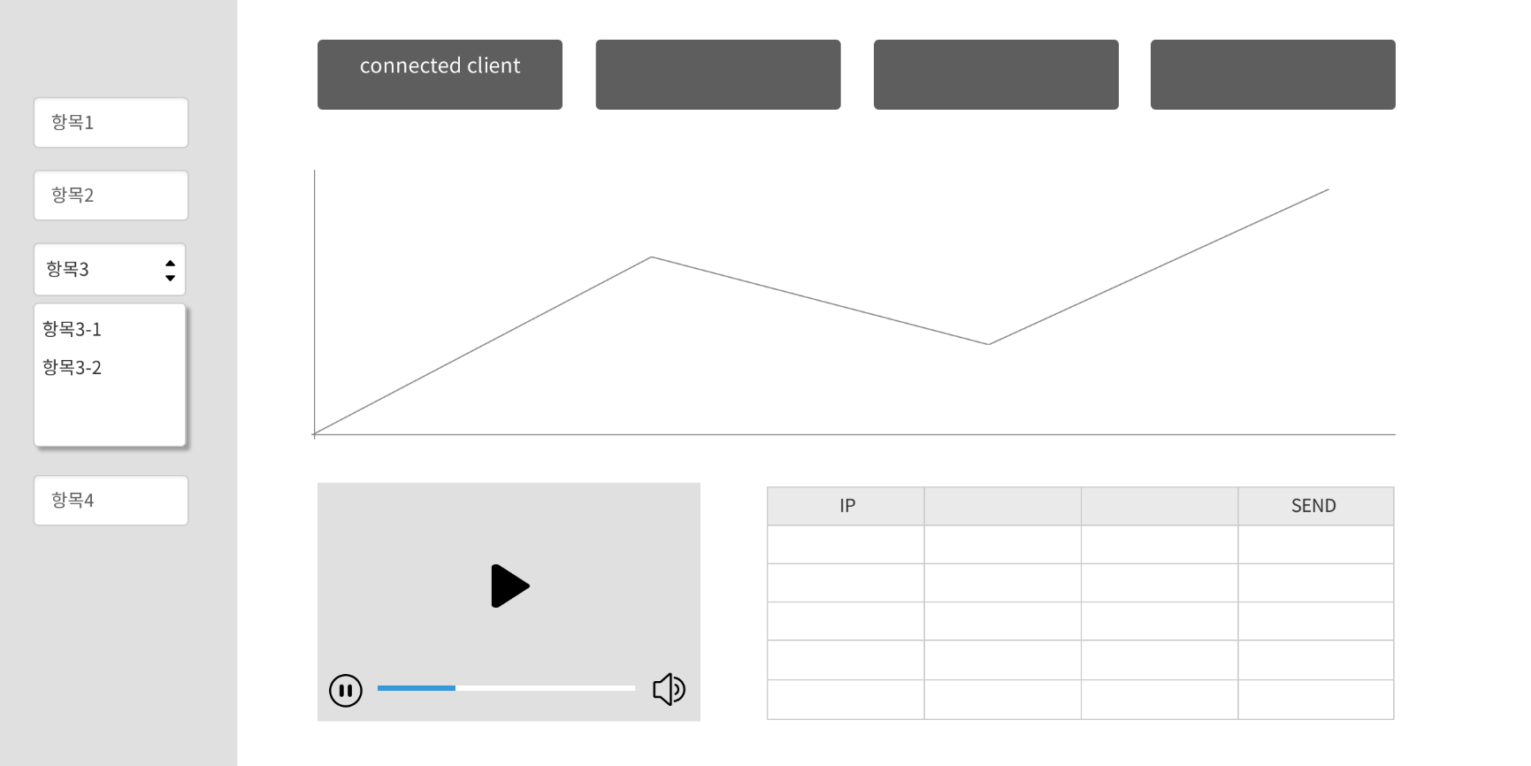
Admin_Web
2. 메인
현재 광고판 주위에 있는 회원 리스트 출력
현재 상영되는 광고 출력
연결된 회원들에게 데이터 전달

Slide 4
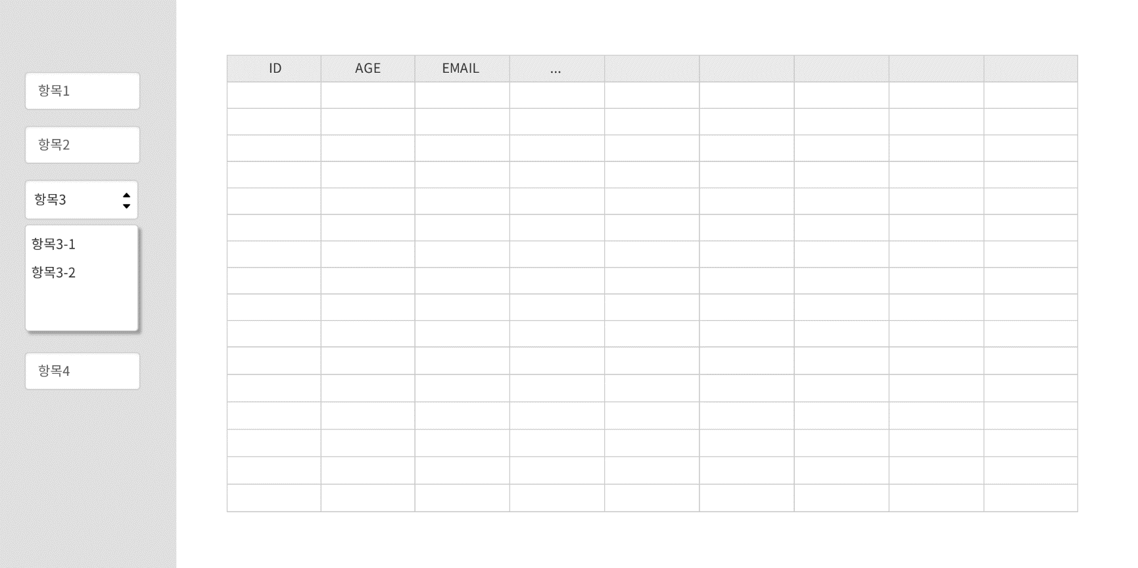
Admin_Web
3. 회원정보
회원 리스트 출력

Slide 5
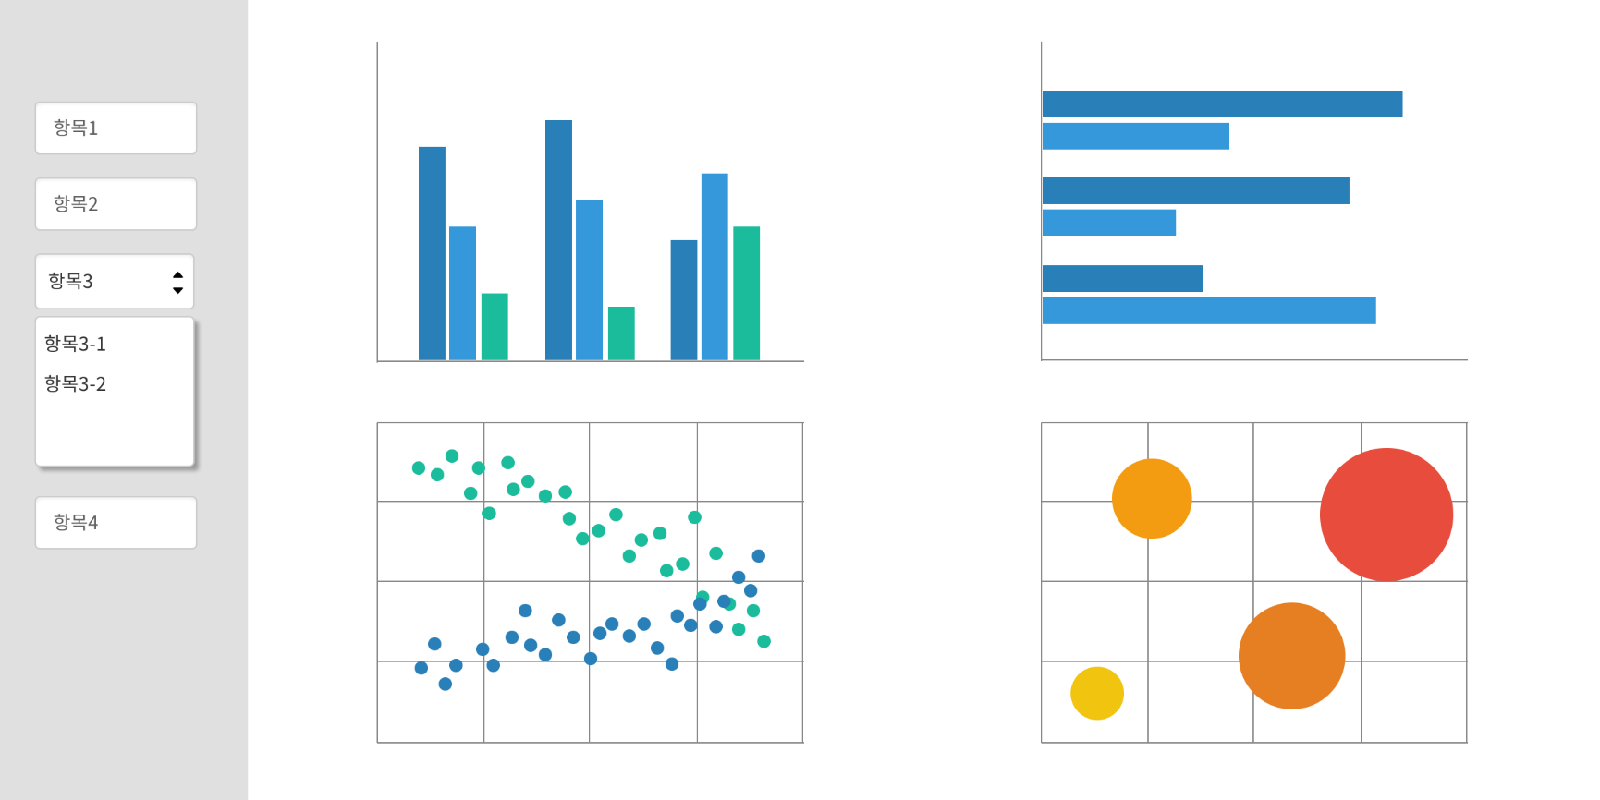
Admin_Web
4. 차트
월 별 광고 계약 현황
성별 별 관심사 차트
관심사 별 광고 수량 차트

Slide 6
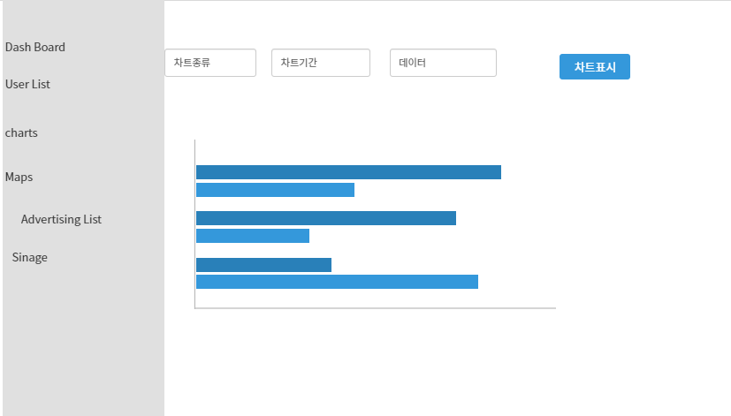
Admin_Web
4. 차트
구매이력 및 광고 노출 log 기반으로 제품의 판매량과
각 그룹에 맞는 선호도를 나타낼 수 있는 chart 구현

Slide 7
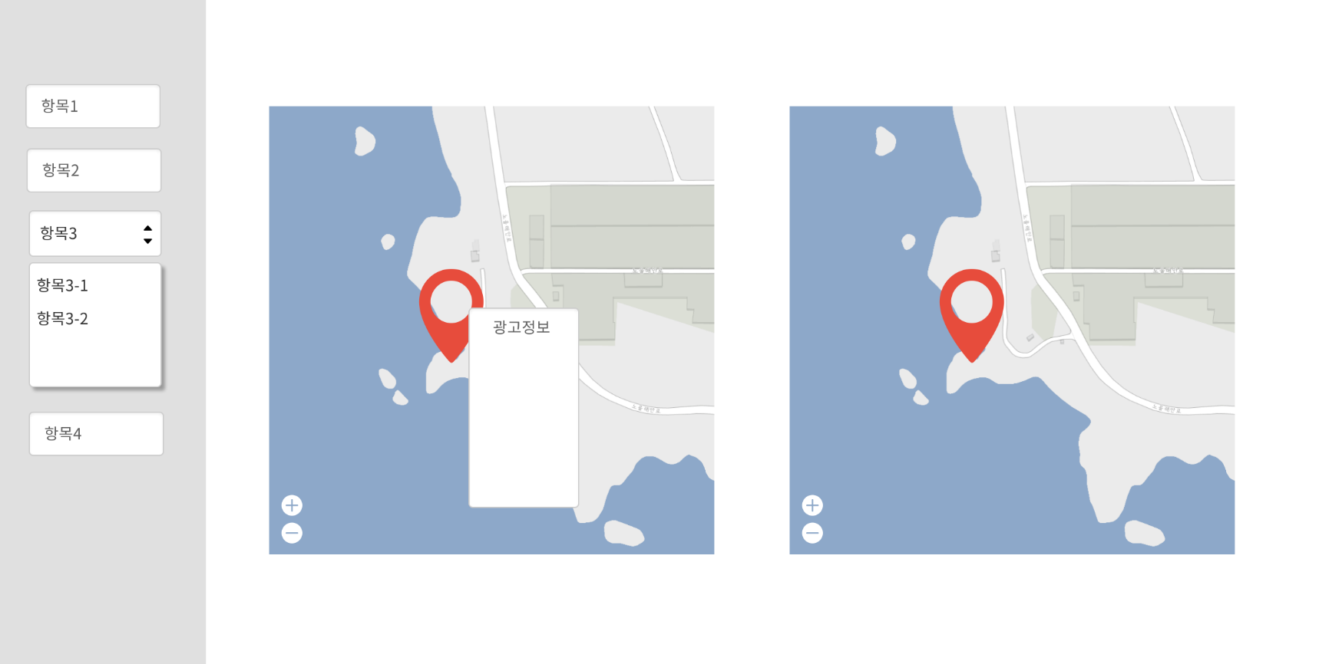
Admin_Web
4. 광고판 맵
광고판 위치
상영되고 있는 광고 정보

Slide 8
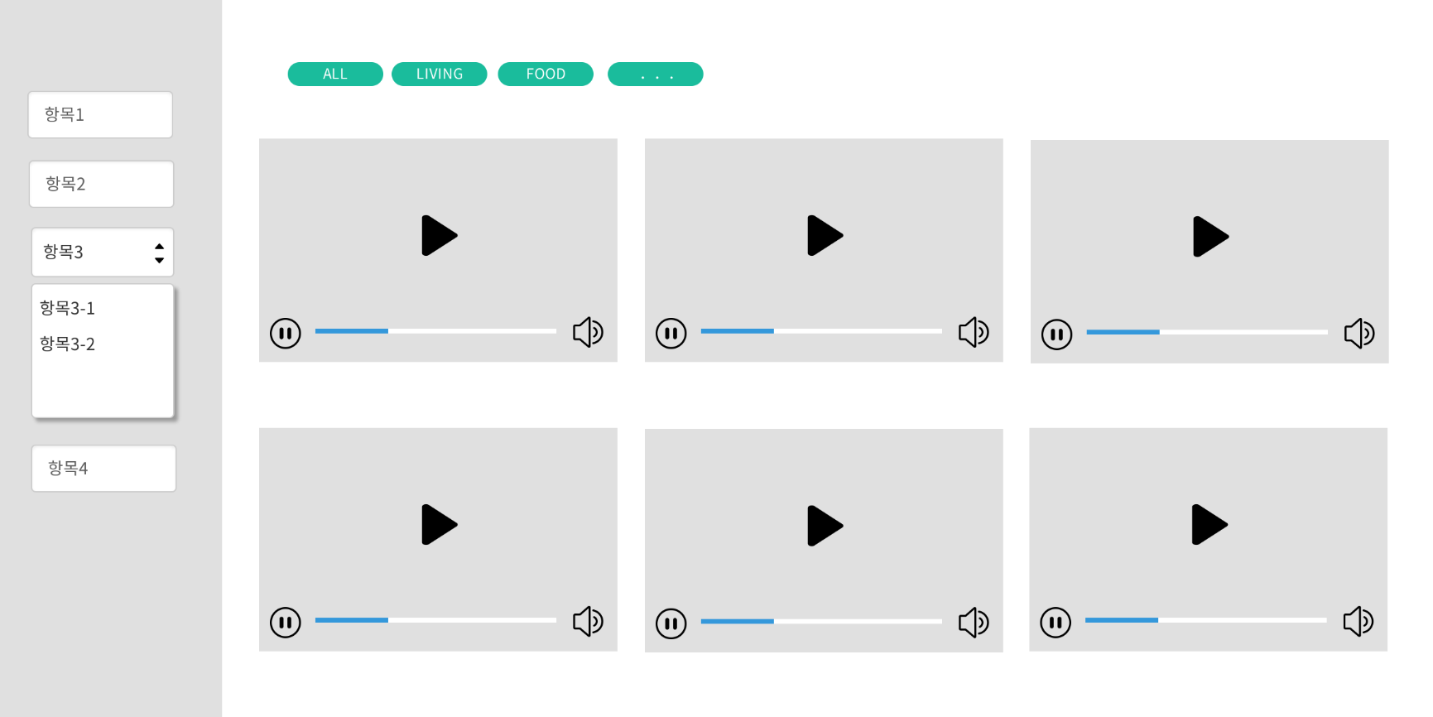
Admin_Web
4. 프로젝트 센터 - 상세
계약한 광고 리스트
카테고리 별 정렬

Slide 9
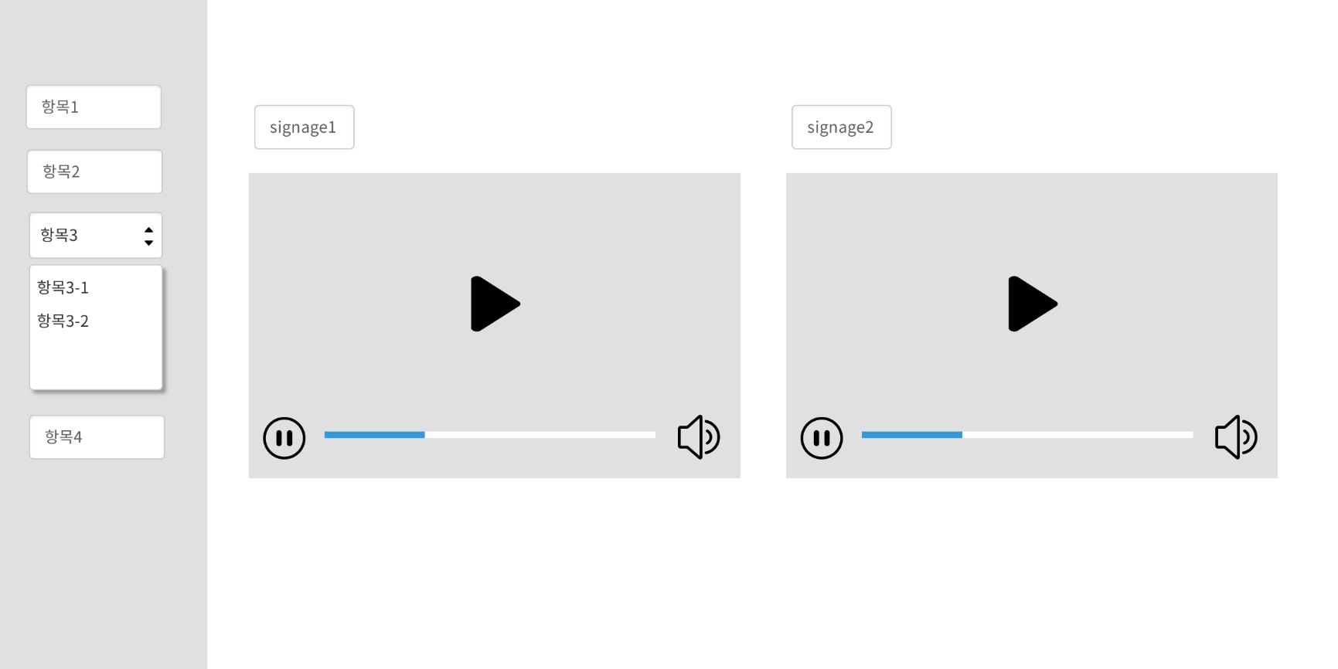
Admin_Web
4. 광고판
현재 상영 중 광고

Slide 10
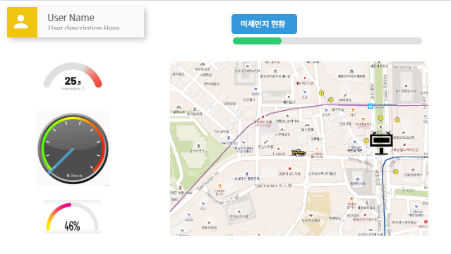
Pad_Car

Slide 11
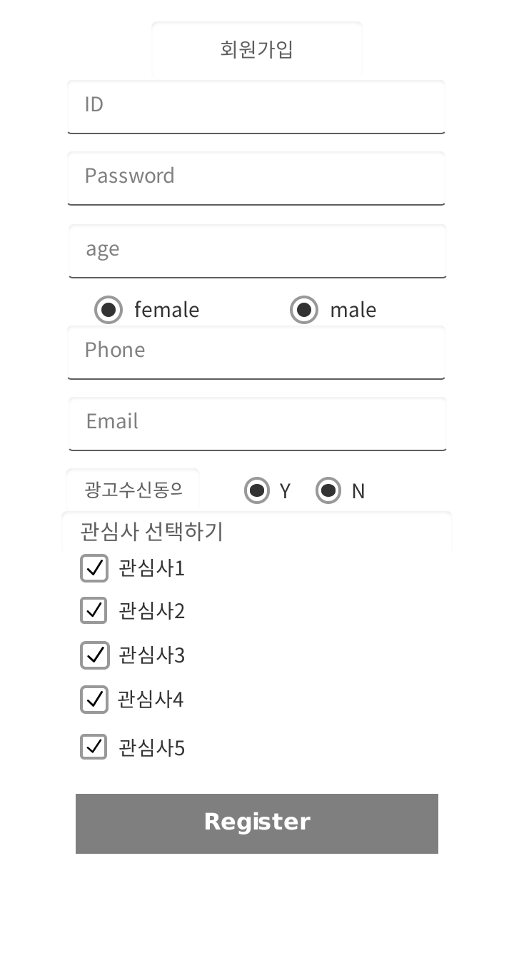
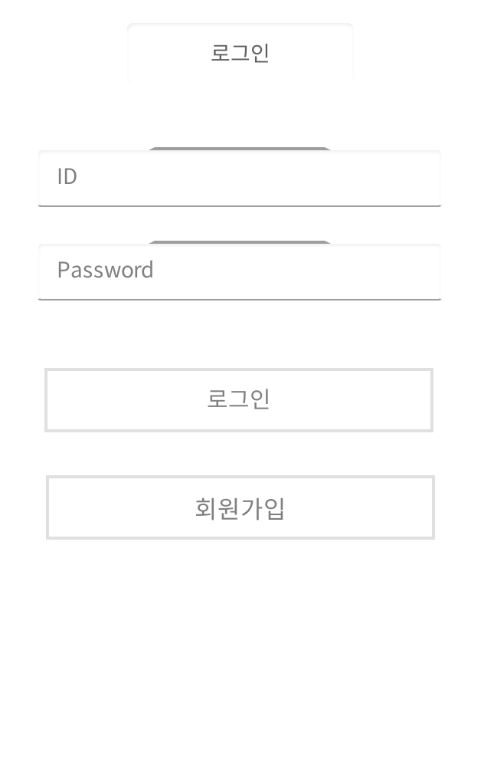
App_User

Slide 12
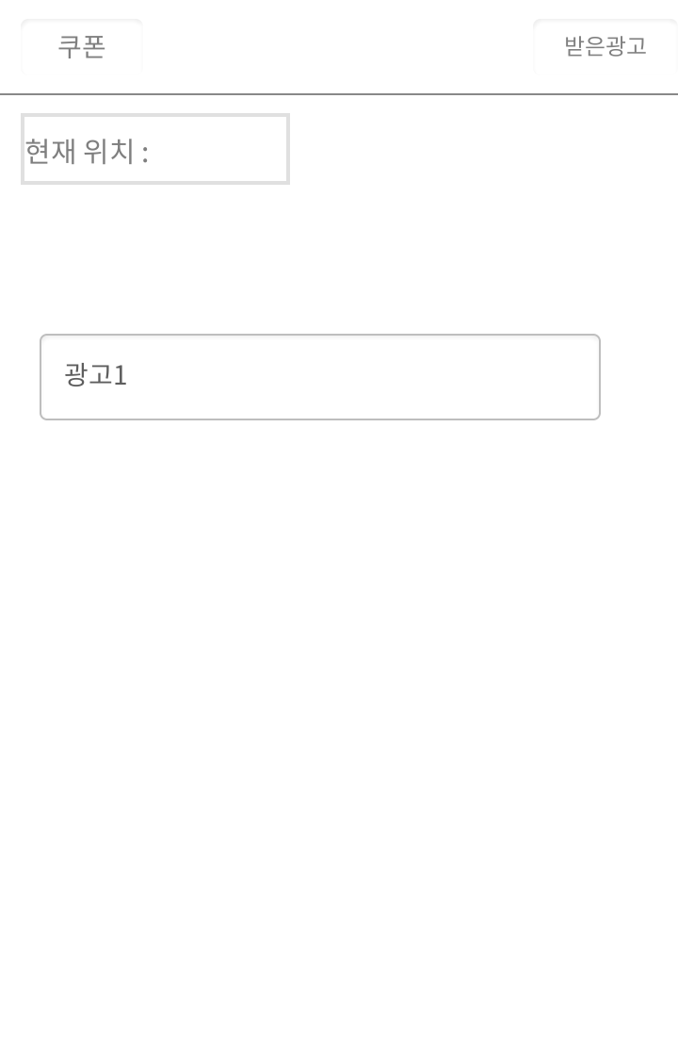
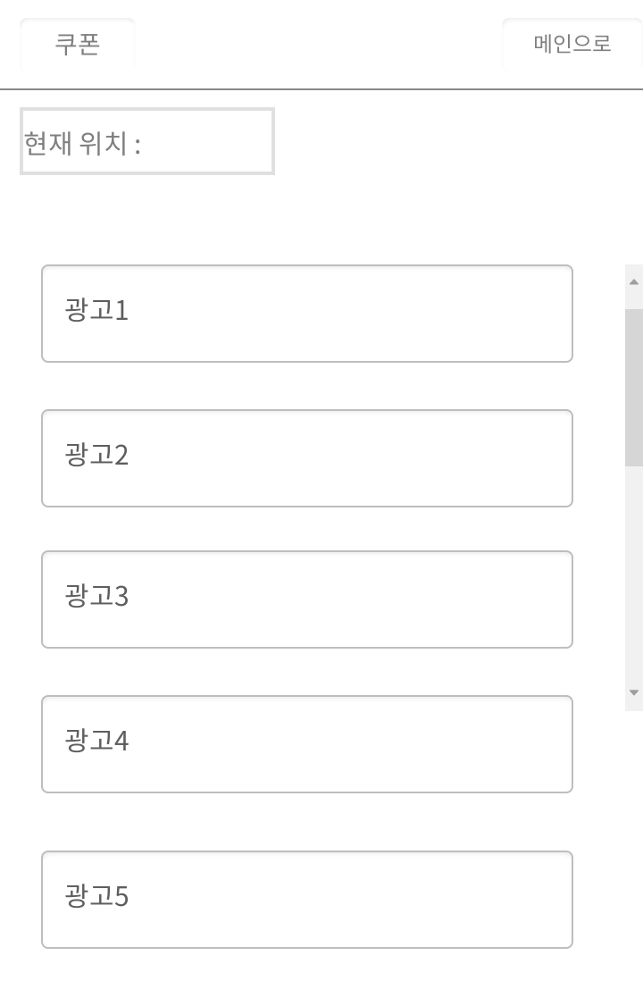
App_User

Slide 13
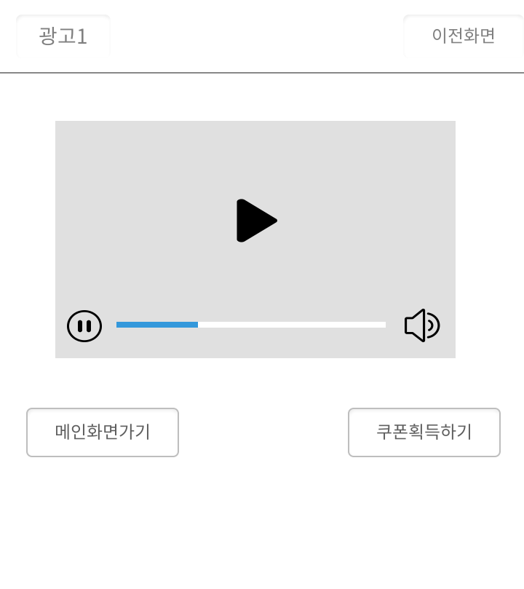
App_User

Slide 14
